Slide 1



Výukový materiál
zpracovaný v rámci projektu
Registrační číslo projektu: CZ 1.07/1.4.00/21.1886
Šablona: Z 8/1
Předmět: Zeměpis
Ročník: 8. ročník
Jméno autora (vč. titul): Tomáš Szabo (Bc.)
Škola – adresa: ZŠ Ústí nad Labem – Hluboká 150

Slide 2
Česká republika
Klíčová slova: střední Evropa, Česká republika,
okrajové body ČR, státní symboly
Anotace: slouží k získání a osvojení základních
znalostí v oblasti polohy České republiky

Slide 3
Česká republika
základní informace

Slide 4
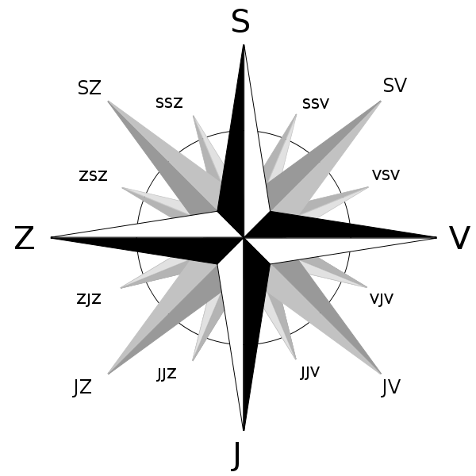
Poloha
→ jedná se o vnitrozemský stát
→ leží ve střední Evropě
→ jednotlivé hranice:
- sever: Polsko (762 km)
- jih: Rakousko (466 km)
- západ: Německo (810 km)
- východ: Slovensko (252 km)

Slide 5
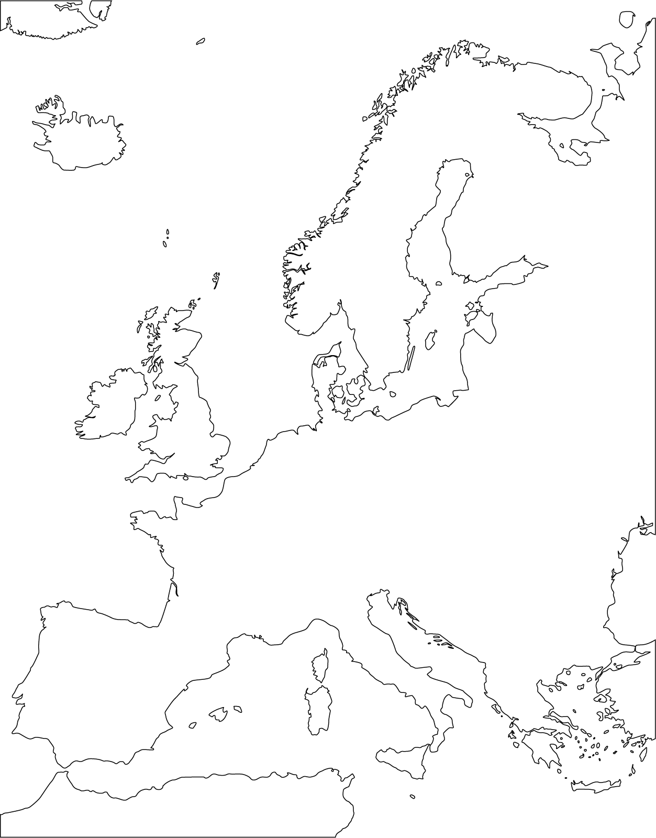
Pokuste se zakreslit přibližnou polohu České republiky.

Slide 6
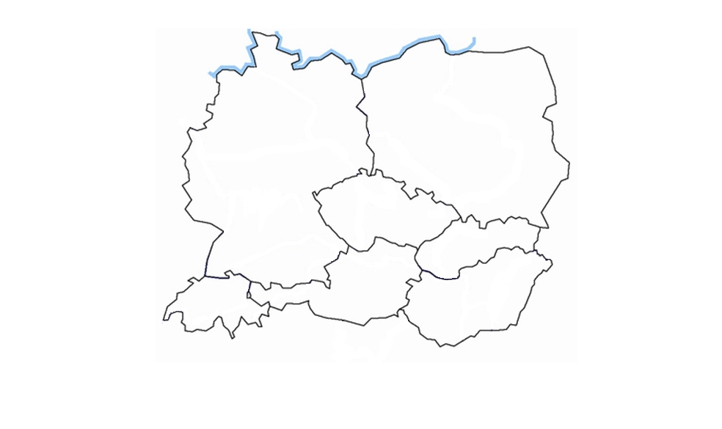








Baltské moře
Severní
moře
Polsko
Německo
ČR
Slovensko
Rakousko
Švýcarsko
Maďarsko
Lichtenštejnsko

Slide 7

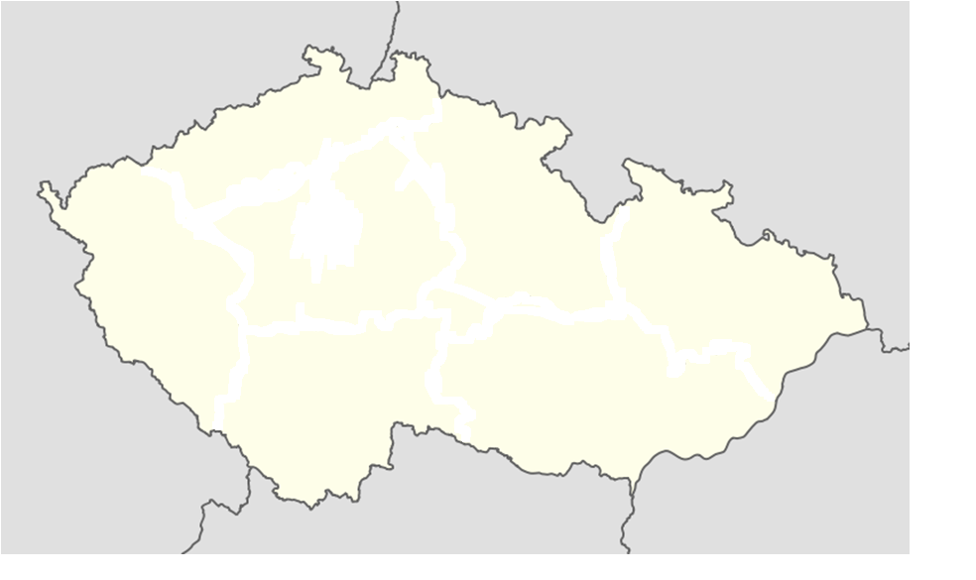
Lobendava na Šluknovsku
Německo
Polsko
Krásná u Aše
Bukovec u Jablunkova
Slovensko
Rakousko
Vyšší Brod

Slide 8
Základní informace
→ oficiální název: Česká republika
→ počet obyvatel: 10,6 mil. obyvatel (78 na světě)
→ rozloha: 78 867 km² (113 na světě)
→ hlavní město: Praha
→ jazyk: český
→ měna: česká koruna
→ státní zřízení: parlamentní republika
→ prezident: Václav Klaus

Slide 9


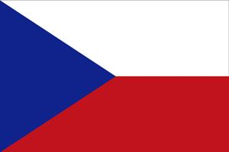
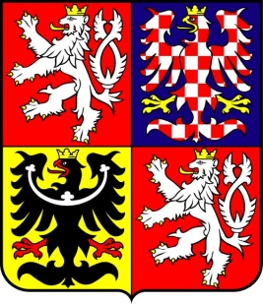




Státní symboly
hymna
vlajka
velký a malý státní znak
trikolora
standarta prezidenta
pečeť

Slide 10
Citace
[1]-[cit. 2012-1-4]. Dostupný pod licencí Creative Commons z www:<http://cs.wikipedia.org/wiki/Soubor:Brosen_windrose_SLO.svg>
[2]-www.mapyzdarma.cz [online]. [cit. 2012-4-7]. Dostupný z www:<http://www.mapyzdarma.cz/slepamapa-evropy.html>
[3]-[cit. 2012-1-4]. Dostupný pod licencí Creative Commons z www:<http://commons.wikimedia.org/wiki/File:Czech_Republic_(1993-1999)_location_map.svg>
[4]-[cit. 2012-1-4]. Dostupný pod licencí Creative Commons z www:<http://commons.wikimedia.org/wiki/File:Flag_of_the_Czech_Republic.svg?uselang=cs>
[5]-[cit. 2012-1-4]. Dostupný pod licencí Creative Commons z www:
<http://commons.wikimedia.org/wiki/File:Coat_of_arms_of_the_Czech_Republic.svg?uselang=cs>
[6]-[cit. 2012-1-4]. Dostupný pod licencí Creative Commons z www:
<http://commons.wikimedia.org/wiki/File:Small_coat_of_arms_of_the_Czech_Republic.svg?uselang=cs>
[7]-[cit. 2012-1-4]. Dostupný pod licencí Creative Commons z www:
<http://commons.wikimedia.org/wiki/File:Flag_of_the_president_of_the_Czech_Republic.svg?uselang=cs>
[8]-[cit. 2012-1-4]. Dostupný pod licencí Creative Commons z www:<http://commons.wikimedia.org/wiki/File:Seal_of_the_Czech_Republic.png?uselang=cs>
[9]-[cit. 2012-1-4]. Dostupný z www: <http://cs.wikipedia.org/wiki/Soubor:Skroup-Anthem.jpg>
[10]-[cit. 2012-1-4]. Dostupný pod licencí Creative Commons z www:<http://commons.wikimedia.org/wiki/File:Flag_of_Germany.svg>
[11]-[cit. 2012-1-4]. Dostupný pod licencí Creative Commons z www:<http://commons.wikimedia.org/wiki/File:Flag_of_Poland_(bordered_2).svg>
[12]-[cit. 2012-1-4]. Dostupný pod licencí Creative Commons z www:<http://commons.wikimedia.org/wiki/File:Flag_of_Austria.svg>
[13]-[cit. 2012-1-4]. Dostupný pod licencí Creative Commons z www:<http://commons.wikimedia.org/wiki/File:Flag_of_Slovakia.svg>
[14]-[cit. 2012-1-4]. Dostupný pod licencí Creative Commons z www:<http://commons.wikimedia.org/wiki/File:Flag_of_Hungary.png?uselang=cs>
[15]-[cit. 2012-1-4]. Dostupný pod licencí Creative Commons z www:<http://commons.wikimedia.org/wiki/File:Civil_Ensign_of_Switzerland.svg>
[16]-[cit. 2012-1-4]. Dostupný pod licencí Creative Commons z www:<http://commons.wikimedia.org/wiki/File:Flag_of_Liechtenstein.svg?uselang=cs>
[17]-www.jaroska.cz [online]. [cit. 2012-4-7]. Dostupný z www:<http://www.jaroska.cz/elearning/geografie/index.html>
[18]-BORECKÝ Daniel, CHALUPA Petr, NOVÁK Svatopluk, Zeměpis pro 8. ročník, 2. díl Česká republika, nakladatelství Nová Škola, Brno 2009, 95 s.
[19]-JEŘÁBEK Milan, Anděl Jiří, PEŠTOVÁ Jana, KASTNER Jiří, Zeměpis 8 – učebnice pro základní školy a víceletá gymnázia, Nakladatelství Fraus, Plzeň 2006, 128 s.

